Slide 1

Требования государственной политики в области воспитания к образовательной организации и управленческой команде
Булгакова М. Г., к.и.н.
руководитель ЦРВ
ГАУ ДПО ИРО

Slide 2
Основные такты важного разговора
1. Внешние вызовы как фактор пересмотра требований к образовательной организации и управленческой команде: новые зоны ответственности и компетенции
2. Государственная политика по вопросам формирования и развития традиционных российских духовно-нравственных ценностей, формирование ценностного иммунитета
3. Стратегические ориентиры организации воспитания на период до 2030: требования к результатам и перспективы развития
4. Основные направления, программы, проекты по реализации государственной политики в сфере воспитания

Slide 3
ТАКТ 1. Внешние вызовы как фактор пересмотра требований к образовательной организации и управленческой команде: новые зоны ответственности и компетенции
Патриотизм – это не значит только одна любовь к своей Родине. Это гораздо больше... Это — сознание своей неотъемлемости от Родины и неотъемлемое переживание вместе с ней её счастливых и её несчастных дней (А. Н. Толстой)

Slide 4
Внешние вызовы
Изменение системы ценностей в сторону повышения ценности индивидуализации и персональной свободы. Усиление психологического, идеологического воздействия на детей и молодежь в целях распространения деструктивной идеологии
Преобладание и большая популярность среди детей и молодёжи иностранного контента и образов, в том числе деструктивных, затрудняющих формирование традиционных ценностей, здоровой предметно--образной среды развития личности
Повышение степени открытости государств и общества, появление возможностей для приобщения человека к другим культурам
Высокая степень неопределенности будущего становится угрозой социально-биологического выживания человека
Развитие цифровых технологий и виртуального сетевого пространства
«Информационный взрыв», сопровождающийся утратой традиционной значимости образовательных институтов как базового источника информации
Стремительная динамика социально-экономических изменений, непрерывная трансформация профессиональной сферы
Размывание социальных представлений о возрастных нормах личностного развития; повышение многообразия индивидуальных траекторий взросления

Slide 5
Внешние вызовы как фактор пересмотра требований
Требования к образовательной организации и управленческой команде
Компетенции управленцев и
педагогов
- Способность к формированию навыков жизнестойкости и развитие эмоционального интеллекта.
- Способность к реализации личностно-развивающего потенциала проектной деятельности обучающихся
(учебные, социальные, бизнес-, производственные проекты) для проектирования персонального, коллективного и общего будущего.
1.Формирование навыков жизнестойкости и создание жизнестойкой среды в образовательных организациях.
2. Формирование готовности к будущему в условиях высокой динамики изменений и глобальной неопределённости, на основе сформированной внутренней устойчивости вокруг ядра принятых человеком жизненных ценностей.
3. Непрерывное повышение профессионального мастерства управленческих кадров и педагогических работников.
Высокая степень неопределенности будущего становится угрозой социально-биологического выживания человека

Slide 6
Внешние вызовы как фактор пересмотра требований
Требования к образовательной организации и управленческой команде
Компетенции управленцев и
педагогов
1.Активное присутствие в сетевом (виртуальном) пространстве.
2. Организация социально-педагогического
мониторинга сетевого пространства.
3. Управления сетевым контентом
в интересах воспитания.
3. Использование ресурсов сетевой (цифровой) образовательной среды в организации урочной и внеурочной
деятельности обучающихся.
4. Непрерывное повышение профессионального мастерства управленческих кадров и педагогических работников.
-Способность формирования сетевой культуры и основ цифрового этикета.
-Осуществление педагогической поддержки процессов сетевой социализации и идентификации обучающихся, в том числе в различных формах сетевой коммуникации.
-Способность выстраивать и устойчиво поддерживать
межличностные отношения, в том числе в различных формах
сетевой коммуникации.
Развитие цифровых технологий и виртуального сетевого пространства

Slide 7
Внешние вызовы как фактор пересмотра требований
Требования к образовательной организации и управленческой команде
Компетенции управленцев и
педагогов
Изменение системы ценностей в сторону повышения ценности индивидуализации и персональной свободы. Усиление психологического, идеологического воздействия на детей и молодежь в целях распространения деструктивной идеологии
1.Формирование правосознания для противодействия экстремизму и деструктивным идеологиям.
2.Организация системы информационных и воспитательных мероприятий, направленных на формирование активной гражданской позиции и неприятия деструктивных идей.
3.Формирование внутренней устойчивости вокруг ядра принятых человеком российских традиционных духовно-нравственных ценностей, в том числе коллективизма.
4. Непрерывное повышение профессионального мастерства управленческих кадров и педагогических работников.
-Способность к формированию критического мышления, правосознания и зрелого сетевого поведения.
-Способность к формированию российской гражданской идентичности.
- Способность к формированию у обучающихся традиционных российских духовно-нравственных ценностей.

Slide 8
Такт 2. Государственная политика по вопросам формирования и развития традиционных российских духовно-нравственных ценностей, формирование ценностного иммунитета
Любой народ, велик ли он числом, мал ли, всегда талантлив, и о величии его мы в конечном счете судим по духовным ценностям, накопленным им на протяжении веков.
Алексеев М.Н.

Slide 9
Воспитание
Определены
-Конституцией РФ
-Концепцией духовно-нравственного развития и воспитания личности гражданина России
-Указом Президента РФ № 809
Ценностные приоритеты государственной политики

Slide 10
Российские общие базовые (национальные, гражданские) конституционные нормы и ценности
Человек
Народ России (Российское общество)
Народ
Человечество (мировое сообщество)
Семья
Российское государство
Природа

Slide 11
Базовые национальные ценности
Патриотизм
Социальная солидарность
Гражданственность
Семья
Труд и творчество
Наука
Традиционные российские религии
Искусство и литература
Природа
Человечество

Slide 12
Традиционные российские духовно-нравственные ценности
Жизнь
Достоинство
Права и свободы человека
Высокие нравственные идеалы
Патриотизм
Гражданственность
Служение Отечеству и ответственность за его судьбу
Крепкая семья
Созидательный труд
Приоритет духовного над материальным
Гуманизм
Милосердие
Справедливость
Коллективизм
Взаимопомощь и взаимоуважение
Историческая память и преемственность поколений
Единство народов России

Slide 13
Указ Президента РФ от 9 ноября 2022 г. № 809 «Об утверждении Основ государственной политики по сохранению и укреплению традиционных российских духовно-нравственных ценностей»
а) сохранение и укрепление традиционных ценностей, обеспечение их передачи от поколения к поколению
б) противодействие распространению деструктивной идеологии
в) формирование на международной арене образа Российского государства как хранителя и защитника традиционных общечеловеческих духовно-нравственных ценностей

Slide 14
Указ Президента РФ от 9 ноября 2022 г. № 809 «Об утверждении Основ государственной политики по сохранению и укреплению традиционных российских духовно-нравственных ценностей»
а) Укрепление гражданского единства, общероссийской гражданской идентичности и российской самобытности, межнационального и межрелигиозного согласия на основе объединяющей роли традиционных ценностей
б) Сохранение исторической памяти, противодействие попыткам фальсификации истории, сбережение исторического опыта формирования традиционных ценностей
в) Сохранение, укрепление и продвижение традиционных семейных ценностей
д) Воспитание в духе уважения к традиционным ценностям как ключевой инструмент государственной политики в области образования и культуры, необходимый для формирования гармонично развитой личности
л) Защита и поддержка русского языка как языка государствообразующего народа, обеспечение соблюдения норм современного русского литературного языка

Slide 15
Традиционные ценности России
ПРИОРИТЕТ ДУХОВНОГО НАД МАТЕРИАЛЬНЫМ
КОЛЛЕКТИВИЗМ
ВЫСОКИЕ НРАВСТВЕННЫЕ ИДЕАЛЫ

Slide 16
Коллективизм
В чем проявляется
коллективизм?
КОЛЛЕКТИВ (от др.слав. «коло» - круг, колесо) - объединение людей, основанное на принятии общих целей, единых духовных и других ценностных ориентациях, сходных интересах, единых правилах и нормах поведения, и выполняющее в соответствии с этим совместную общественно полезную деятельность
Способность к взаимоподчинению, координации деятельности, управлению и самоуправлению
Готовность помогать другим и защищать их
Способность быть альтруистом и работать на благо других
Это нравственный принцип организации общественной жизни и производственной деятельности людей, основанный на идеях соборности и братства
Умение
жить в гармонии с обществом и самим собой и мн. другое

Slide 17
Экосистема духовно-нравственного воспитания Иркутской области
Управление экосистемой (региональные механизмы)
Мобилизация ресурсов
Разработка региональной политики
Развитие региональной практики
Совершенствование содержания и технологий непрерывного повышения профмастерства по вопросам воспитания
Создание культуры работы с изменениями/трансформациями/формирование осознанного выбора
Единое воспитательное пространство. Единые смыслы
Развитие механизмов и инструментов в работе с МОУО и ОО
Ценностное ядро
Содержание
Процесс
Методология
Консолидация ресурсов и координация деятельности субъектов
Сообщество профессионалов. Развитое социальное партнерство и сетевое взаимодействие

Slide 18
Такт 3. Стратегические ориентиры организации воспитания на период до 2030: требования к результатам и перспективы развития
«...Формирование гармоничной личности, воспитание гражданина России – зрелого, ответственного человека, в котором сочетается любовь к большой и малой родине, общенациональная и этническая идентичность, уважение к культуре, традициям людей, которые живут рядом» В. В. Путин

Slide 19

Вопрос
Какие задачи по воспитанию подрастающего поколения ставит государство перед системой образования?

Slide 20
НАЦИОНАЛЬНАЯ ЦЕЛЬ:
реализация потенциала каждого человека, развитие
его талантов, воспитание патриотичной и социально ответственной личности
ЧЕРЕЗ
создание к 2030 году условий для воспитания гармонично развитой,
патриотичной и социально ответственной личности на основе традиционных
российских духовно-нравственных и культурно-исторических ценностей
Указ Президента Российской Федерации от 07.05.2024 № 309 «О национальных целях развития Российской Федерации на период до 2030 года и на перспективу до 2036 года»

Slide 21

Единая цель воспитания
Воспитание гармонично развитой и социально ответственной личности на основе духовно-нравственных ценностей народов Российской Федерации, исторических и национально-культурных традиций

Slide 22
Задачи
Создание условий для воспитания здоровой, счастливой, свободной, ориентированной на труд личности
Формирование у детей высокого уровня духовно-нравственного развития, чувства причастности к историко-культурной общности российского народа и судьбе России
Поддержка единства и целостности, преемственности и непрерывности воспитания
Формирование внутренней позиции личности по отношению к окружающей социальной действительности
Развитие на основе признания определяющей роли семьи социального партнёрства всех институтов и социальных групп, участвующих в процессе воспитания
Единое воспитательное пространство

Slide 23
Основные результаты воспитательной деятельности
Патриот и гражданин
Система традиционных ценностей
Российская гражданская идентичность
Единое воспитательное пространство

Slide 24
*Проект Концепции развития и воспитания личности гражданина России в системе образования. Портрет Гражданина России 2035 г.
Патриотизм
Гражданская позиция и правосознание
Социальная направленность и зрелость
Интеллектуальная самостоятельность
Коммуникация и сотрудничество
Зрелое сетевое поведение
Экономическая активность
Здоровье и безопасность
Мобильность и устойчивость.

Slide 25
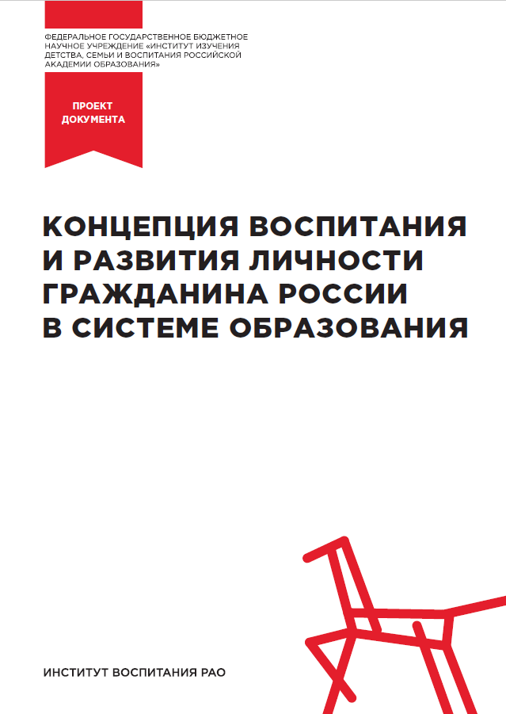
Новая философия воспитания
Предмет Концепции — педагогическое сопровождение личностного развития, национально-гражданской идентификации, сетевой социализации, социально-профессионального самоопределения обучающихся в системе образования (включая дошкольное, начальное общее, основное общее, среднее общее, среднее профессиональное, дополнительное образование), реализуемое педагогическими работниками образовательных организаций во взаимодействии с родителями (семьями) обучающихся и социальными партнёрами
Педагогическое сопровождение
Национально-гражданская идентификация
Самоопределение
Родители
Социальные партнеры

Slide 26
*Проект Концепции развития и воспитания личности гражданина России в системе образования. Ключевые идеи
Многофакторность и сложность воспитания, развития личности и социально-профессионального самоопределения в сетевом мире
Непрерывность и преемственность процесса воспитания и развития личности
Направленность результатов воспитания и развития личности в будущее
Воспитание человека осуществляется в процессе деятельности
Единство и целостность процесса воспитания и развития личности.
Центральная роль развития личности в процессе образования
Контекстный характер процесса воспитания и определяющая роль личности педагога
Необходимость единства ценностно-смыслового поля воспитательного процесса и системы управления воспитанием

Slide 27
Такт 4. Основные направления, программы, проекты по реализации государственной политики в сфере воспитания
«Школа должна воспитать в молодом поколении стремление беззаветного служения Родине, потребность в трудовой деятельности на благо страны, так как именно труд представляет движущую силу развития личности молодого гражданина» В.А. Сухомлинский

Slide 28
Ключевые ориентиры организации воспитания
Патриотическое воспитание и формирование идеологической составляющей
Формирование семейных ценностей, в том числе ответственного родительства
Поддержка педагога и непрерывное повышение профессионального мастерства
Формирование социальной активности (Движение Первых, Навигаторы детства)
Кинопедагогика
Реализация государственной национальной политики. Адаптация несовершеннолетних иностранных граждан

Slide 29
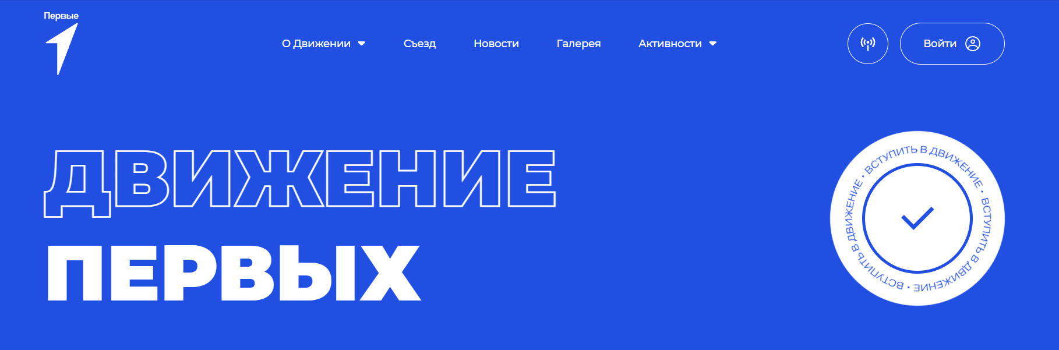

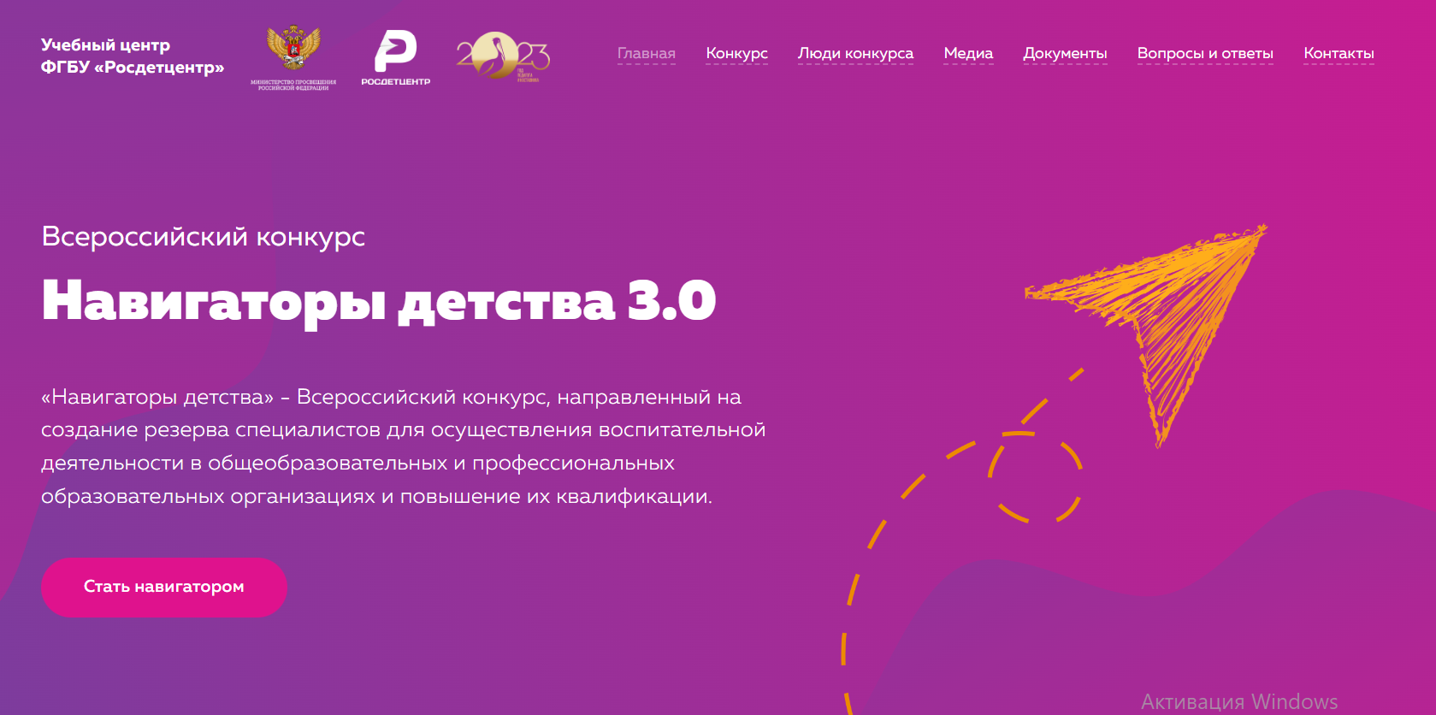
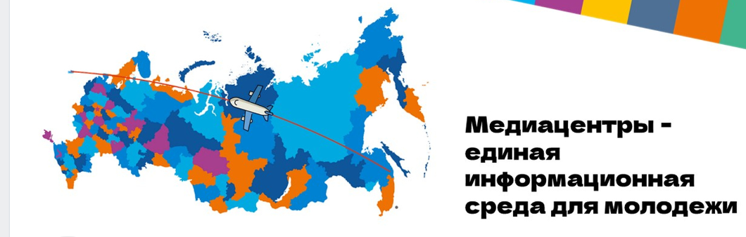





Основные направления, программы, проекты по реализации государственной политики в сфере воспитания
Десятилетие детства
Стратегии государственной национальной политики на период до 2036 года
Стратегии противодействия экстремизму в Российской Федерации
Комплексный план противодействия идеологии терроризма в Российской Федерации на 2024-2028 годы
Концепции государственной миграционной политики Российской Федерации на 2026-2030 годы
Кадетское казачье образование
Федеральная система научно-методического сопровождения педагогических работников и управленческих кадров
Программа по развитию личностного потенциала

Slide 30
Региональные проекты и программы
Региональный проект сетевого взаимодействия педагогических работников «Мастерская классного руководителя»
Региональный межведомственный проект «Воспитание через экран: кадр за кадром»
Региональный просветительский проект «Этнокультурная мозаика народов Иркутской области»
Региональный проект «Языковая и социально-культурная адаптации несовершеннолетних иностранных граждан в образовательных организациях Иркутской области»
Дорожная карта Программы по развитию личностного потенциала в Иркутской области
Концепция непрерывного кадетского казачьего образования
Региональный проект «Духовный код России»
Региональный проект сетевого взаимодействия педагогических работников «Школа куратора»

Slide 31
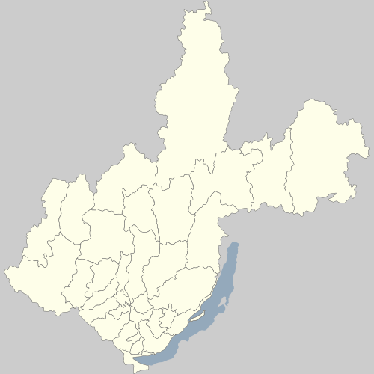
Участие образовательных организаций в региональных проектах, программах, мероприятиях
Братск
Черемхово
Усолье-Сибирское
Усть-Илимск
Саянск
Иркутск
Нижнеилимский район
Иркутский район
Шелеховский район
Слюдянский район
Боханский район
Черемховский район
Нукутский район
Нижнеудинский район
Усть-Кутский район
Братский район
Казачинско-Ленский район
Тайшетский район
Куйтунский район
Балаганский район
Тулунский район
Чунский район
Зиминский район
Эхирит-Булагатский район
Региональный конкурс методических разработок по военно-патриотическому воспитанию в образовательных организациях Иркутской области
116 образовательных организаций

Slide 32
Участие образовательных организаций в региональных проектах, программах, мероприятиях
Братск
Черемхово
Усолье-Сибирское
Иркутск
Ангарск
Нижнеилимский район
Иркутский район
Шелеховский район
Усть-Илимский район
Слюдянский район
Нижнеудинский район
Боханский район
Усть-Илимский
Куйтунский район
Качугский район
Концепция развития непрерывного казачьего кадетского образования в образовательных организациях Иркутской области
29 образовательных организаций

Slide 33
Участие образовательных организаций в региональных проектах и программах
Братск
Черемхово
Усолье-Сибирское
Иркутск
Ангарск
Тулун
Зима
Саянск
Усть-Илимск
Братский район
Иркутский район
Черемховский район
Усть-Кутский район
Нижнеилимский район
Боханский район
Ольхонский район
Куйтунский район
Тайшетский район
Усольский район
Тулунский район
Балаганский район
Нукутский район
Эхирит-Булагатский район
Программа по развитию личностного потенциала
87 образовательных организаций

Slide 34
Участие образовательных организаций в региональных проектах и программах
Киноуроки в школах России и мира
Участие школ 42 муниципальных образований
! Снижение количества практик с 2000 до 230

Slide 35
Участие образовательных организаций в региональных проектах и программах
Региональный межведомственный проект «Воспитание через экран: кадр за кадром»
Иркутск
Ангарск
Саянск
Качугский район
Усольский район
Усть-Кутский район
Балаганский район
Боханский район
Куйтунский район
27 образовательных организаций

Slide 36
Участие образовательных организаций в региональных проектах и программах
РТПК по вопросам воспитания:
Братск
Иркутск
Черемхово
Зима
Шелеховский район
Усть-Кутский район
Осинский район
Казачинско-Ленский район
Педагогические площадки
РТПК
48 образовательных организаций, из них по вопросам воспитания
9

Slide 37
Информационное пространство по вопросам воспитание
Развитие институтов воспитания | https://new.iro38.ru/novyj-vzgljad-na-praktiku-vospitanija
Сетевое предметное сообщество «Духовно-нравственное образование» | https://edulife.iro38.ru/?page_id=3835
Кадетское/казачье воспитание в образовательных организациях Иркутской области | https://edulife.iro38.ru/?page_id=52472
Региональный проект «Языковая и социально-культурная адаптация несовершеннолетних иностранных граждан в образовательных организациях Иркутской области» | https://edulife.iro38.ru/?page_id=2703&page_id=2703
Реализация государственной национальной политики в образовательных организациях | https://edulife.iro38.ru/?page_id=25944
Информационный ресурс «Воспитание38» | https://naviom.iro38.ru/teams/36
Сетевое сообщество «Воспитание38» | Мессенджер MAX: https://max.ru/join/L4LInAkWfmXV8-WNvmcMBJJSQvsxxjt6gEQkarSzZqk
Региональный межведомственный проект «Воспитание через экран: кадр за кадром» | https://naviom.iro38.ru/teams/36/pages/78
Кинопедагогика_2026 | Мессенджер MAX: https://max.ru/join/bgGEOmCAg5zHoOjolxHiEiI92Sqmj_uzbItY-CXODxo
Развитие личностно-развивающей образовательной среды | https://naviom.iro38.ru/teams/57 Мессенджер MAX: https://max.ru/join/RHL6Xbfu7omHPPG53PiiS4Po81eqvNJW10EZBNSmQm8
Сетевое сообщество «Мастерская классного руководителя» | https://web.max.ru/-69134284513410
Сетевое сообщество «Школа куратора» | Мессенджер MAX: https://max.ru/join/T8H5sXb0w7NduwhLOxgT3idQfGVVgYnAFsTKPRs7GQs
Разговоры о важном | ИОМ ОФИС 38: https://naviom.iro38.ru/teams/36

Slide 38
Булгакова Марина Геннадьевна
Руководитель центра развития воспитания
m.bulgakova@iro38.ru
8(3952)50-09-04 (доб. 247)

